Slide 1
INSIDE PROVIDER
UNIVERSIDADE DO OESTE DE SANTA CATARINA
DISCIPLINA: BANCO DE DADOS.
ALUNOS: JOÃO GABRIEL, LUCAS SPIER, WILLIAN COLOMBO

Slide 2
INTRODUÇÃO
desenvolvimento de um banco de dados para um provedor de internet
levantamento de requisitos

Slide 3
DIAGRAMA RELACIONAL
elaboração de diagrama de um modelo relacional
definidos entidades e atributos, chaves primárias e estrangeiras
normalização

Slide 4
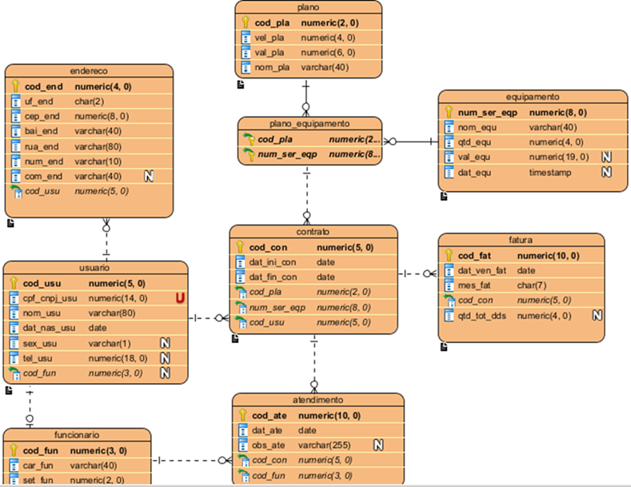

Slide 5
SCRIPTS
Criação da base de dados a partir da ferramenta Visual Paradigm

Slide 6
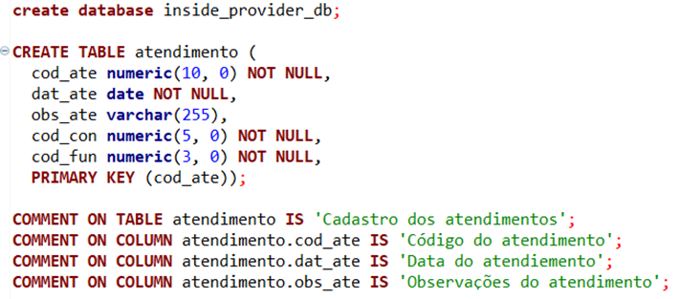
EXEMPLO:

Slide 7
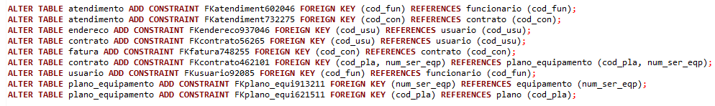
SCRIPTS
Criação das constraints:

Slide 8
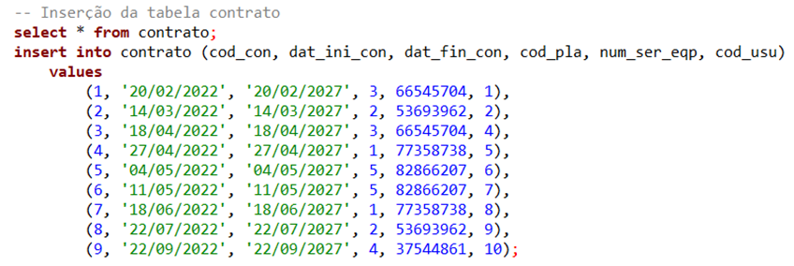
SCRIPTS
INSERÇÃO DE DADOS NAS TABELAS:

Slide 9
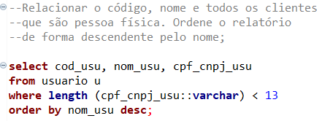
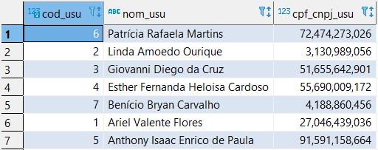
Relatório 1

Slide 10
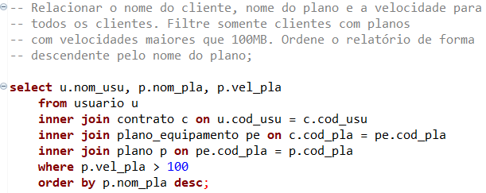
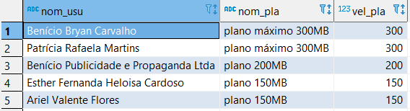
Relatório 2

Slide 11
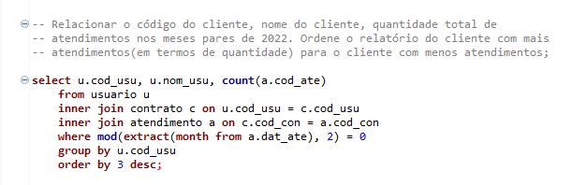
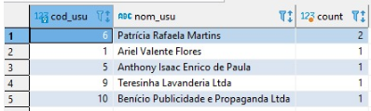
Relatório 3

Slide 12
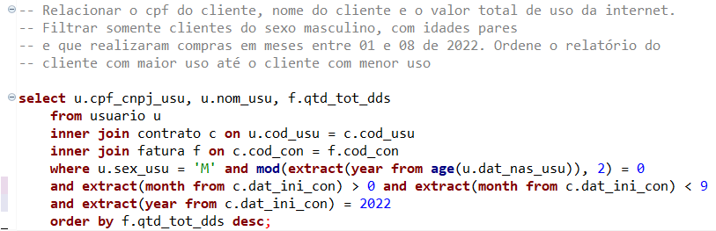

Relatório 4

Slide 13
CONCLUSÃO
Esse trabalho teve como objetivo a criação de um banco de dados e também o aprendizado em cada fase da elaboração de um banco, desde a entrevista com o cliente até o teste final. Tendo assim, realizado os objetivos propostos.

